Slide 1
Κλινική Άσκηση στη Φυσικοθεραπεία Μυοσκελετικών Κακώσεων και Παθήσεων
Ανοικτά Ακαδημαϊκά Μαθήματα στο ΤΕΙ Αθήνας
Ενότητα 13: Φυσικοθεραπευτική Αποκατάσταση μετά από Αρθροπλαστική Ώμου
Δρ. Γεώργιος Παπαθανασίου, ΦΘ, MSc, PhD
Αναπληρωτής Καθηγητής
Τμήμα Φυσικοθεραπείας – ΤΕΙ Αθήνας
Σοφία Στάση, ΦΘ, MSc
Εργαστηριακή Συνεργάτης
Τμήμα Φυσικοθεραπείας – ΤΕΙ Αθήνας
Ιωάννης Μάκρας, ΦΘ, MSc
Το περιεχόμενο του μαθήματος διατίθεται με άδεια Creative Commons εκτός και αν αναφέρεται διαφορετικά | Το έργο υλοποιείται στο πλαίσιο του Επιχειρησιακού Προγράμματος «Εκπαίδευση και Δια Βίου Μάθηση» και συγχρηματοδοτείται από την Ευρωπαϊκή Ένωση (Ευρωπαϊκό Κοινωνικό Ταμείο) και από εθνικούς πόρους.

Slide 2
Αρθροπλαστική Ώμου Προεγχειρητική Προετοιμασία

Slide 3
Προεγχειρητική Προετοιμασία _{[1/2]}
Η προεγχειρητική προετοιμασία πριν από μία αρθροπλαστική του ώμου αποτελεί ουσιαστικό μέρος της φυσικοθεραπευτικής παρέμβασης, καθώς συντελεί στο σχεδιασμό εξατομικευμένου προγράμματος αποκατάστασης.
Η προεγχειρητική προετοιμασία περιλαμβάνει:
Ενημέρωση του ασθενούς από τον ορθοπαιδικό χειρουργό,
Επικοινωνία του φυσικοθεραπευτή με τον ασθενή,
Αναπνευστική φυσικοθεραπεία, εκμάθηση διαφραγματικής αναπνοής.

Slide 4
Προεγχειρητική Προετοιμασία _{[2/2]}
Επίσης, κατά την προεγχειρητική προετοιμασία πραγματοποιείται:
Φυσικοθεραπευτική αξιολόγηση του ασθενούς, όπου:
ελέγχεται η αισθητικότητα και αξιολογείται ο πόνος,
μετράται το εύρος κίνησης της άρθρωσης και της μυϊκής ισχύος των παρακείμενων μυϊκών ομάδων,
ελέγχεται η ιδιοδεκτικότητα και η νευρομυϊκή συναρμογή,
αξιολογείται, μέσω ειδικών δοκιμασιών (π.χ Constant score, Disability of the Arm, Shoulder, and Hand scale (DASH-GR), η λειτουργικότητα του πάσχοντος μέλος και η συνολική σωματική ικανότητα του ασθενούς.
Διδασκαλία των βασικών ασκήσεων που θα ακολουθήσουν κατά τις πρώτες ημέρες της φυσικοθεραπευτικής αποκατάστασης.

Slide 5
Αρθροπλαστική Ώμου Μετεγχειρητική Φυσικοθεραπευτική Αποκατάσταση

Slide 6
Αρθροπλαστική του Ώμου
Προσοχή στο σχεδιασμό του προγράμματος με βάση τα κριτήρια ολοκλήρωσης των διακριτών σταδίων της Φ/Θ αποκατάστασης: «Μέγιστη Προστασία – Μερική Προστασία – Στάδιο Ελεύθερων Δραστηριοτήτων».
[Παπαθανασίου Γ, 2003 & 2004]
Τα κύρια κριτήρια σταδιοποίησης του προγράμματος βασίζονται και αφορούν στην αξιολόγηση της κλινικής εικόνας του ασθενούς, στη χειρουργική τεχνική και στα υλικά που χρησιμοποιήθηκαν από τον θεράποντα Oρθοπαιδικό Χειρουργό, ενώ ιδιαίτερα σημαντική είναι η λειτουργική αξιολόγηση του ασθενούς από τον Φυσικοθεραπευτή (π.χ. ικανότητα εκτέλεσης στοχευμένων λειτουργικών και καθημερινών δραστηριοτήτων χωρίς πόνο).

Slide 7
Ανατομική Αρθροπλαστική Ώμου Περίοδος Μέγιστης Προστασίας

Slide 8
Περίοδος Μέγιστης Προστασίας
Κατά την περίοδο της μέγιστης προστασίας, στόχος του προγράμματος αποκατάστασης είναι η μείωση του πόνου και η μερική ανάκτηση της δύναμης και της κινητικότητας του χειρουργημένου μέλους.
Επίσης, στη φάση αυτή, ξεκινά η σταδιακή αποκατάσταση της λειτουργικότητας του.
Παρατήρηση: Ο βαθμός δυσκολίας των ασκήσεων, η πρόοδος του προγράμματος, όπως επίσης και η χρονική διάρκεια της περιόδου (συνήθως 4-6 εβδομάδες), καθορίζονται από τη χειρουργική τεχνική που εφαρμόστηκε, το είδος των υλικών που χρησιμοποιήθηκαν, την ηλικία και τη γενικότερη κατάσταση του ασθενούς και τέλος τις ιδιαιτερότητες της πάθησης ή της κάκωσης που οδήγησαν τον ασθενή στο χειρουργείο.

Slide 9
Περίοδος Μέγιστης Προστασίας Επισημάνσεις _{[1/7]}
Κατά την περίοδο της μέγιστης προστασίας, οι στόχοι του προγράμματος της φυσικοθεραπευτικής αποκατάστασης είναι:
Η μείωση του πόνου,
Η ελάττωση του μετεγχειρητικού οιδήματος,
Η βελτίωση της κυκλοφορίας και κατ’ επέκταση η βελτίωση της τροφικότητας των εναπομεινάντων αρθρικών και περιαρθρικών στοιχείων,
Η έναρξη του προγράμματος κινησιοθεραπείας.

Slide 10
Περίοδος Μέγιστης Προστασίας Επισημάνσεις _{[2/7]}
Τα Φυσικά Μέσα και η Ηλεκτροθεραπεία αποτελούν αναπόσπαστο μέρος της φυσικοθεραπευτικής αποκατάστασης:
Για την αντιμετώπιση του πόνου προτείνεται, σε όλη τη διάρκεια της αποκατάστασης η εφαρμογή διαδερμικού ηλεκτρικού νευρικού ερεθισμού (TENS),
Κατά την περίοδο της μέγιστης προστασίας, η συχνή εφαρμογή ψυχρών επιθεμάτων, τόσο κατά τη διάρκεια της ημέρας όσο και μετά τo πρόγραμμα των ασκήσεων, συμβάλει στην ελάττωση του οιδήματος και στη μείωση του πόνου.
Αργότερα, πριν από την κινησιοθεραπεία, συνίσταται η χρήση θερμών επιθεμάτων με σκοπό τη μυϊκή χαλάρωση, την ελάττωση της σκληρότητας και της αντίστασης που προβάλλουν οι κολλαγόνοι ιστοί των θυλακοσυνδεσμικών στοιχείων, και τη διευκόλυνση της κινητοποίησης του μέλους.

Slide 11
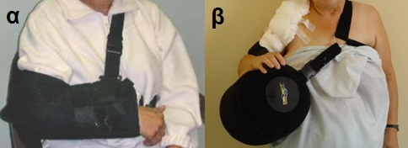
Περίοδος Μέγιστης Προστασίας Επισημάνσεις _{[3/7]}
Η γρήγορη έναρξη του προγράμματος κινησιοθεραπείας και η συνεχής συνεργασία με τον χειρουργό αποτελούν ουσιαστικές παραμέτρους για την επιτυχία της φυσικοθεραπευτικής παρέμβασης.
Κατά τις πρώτες 2 έως 4 μετεγχειρητικές εβδομάδες, τοποθετείται ειδικός προστατευτικός νάρθηκας ακινητοποίησης (εικόνες α, β).
 Προσωπικό αρχείο
Παρατήρηση 1: Εάν έχει πραγματοποιηθεί θωρακοδελτοειδής προσπέλαση, το μέλος ακινητοποιείται σε προσαγωγή, έσω στροφή και μικρή κάμψη ώστε η κεφαλή της βραχιόνιας πρόθεσης να κλίνει ελαφρά προς τα πίσω και να μην είναι υπό τάση ο χειρουργικά παρασκευασμένος υποπλάτιος (εικόνα α). Παρατήρηση 2: Εάν έχει γίνει χειρουργική αποκατάσταση/συρραφή του στροφικού πετάλου, το άκρο ακινητοποιείται σε μικρή απαγωγή (εικόνα β).

Slide 12
Περίοδος Μέγιστης Προστασίας Επισημάνσεις _{[4/7]}
Πριν την έναρξη της κινησιοθεραπείας, ο νάρθηκας αφαιρείται από τον φυσικοθεραπευτή και μετά το τέλος της συνεδρίας επανατοποθετείται.
Κατά τη διάρκεια της κινησιοθεραπείας από την ύπτια θέση, συνιστάται ο βραχίονας να υποστηρίζεται και να ανυψώνεται, έτσι ώστε να διατηρείται η ελαφρά κάμψη στην άρθρωση του ώμου (εικόνα).
Παρατήρηση: Η έγερση, η μεταφορά στην καθιστή θέση και η βάδιση του ασθενούς πραγματοποιούνται με την εφαρμογή του νάρθηκα ακινητοποίησης στο χειρουργημένο άνω άκρο.
 Προσωπικό αρχείο
[American Academy of Orthopaedic Surgeons (AAOS), 2013]

Slide 13
Περίοδος Μέγιστης Προστασίας Επισημάνσεις _{[5/7]}
Η κινησιοθεραπεία του χειρουργημένου μέλους συνιστάται να επικεντρώνεται στην κινητοποίηση της άρθρωσης του ώμου, στη διατήρηση του φυσιολογικού μήκους των μαλακών μορίων της περιοχής και στην προοδευτική αύξηση του εύρους τροχιάς.
Καθώς όμως η ενεργητική ανύψωση του μέλους ασκεί συμπιεστικά φορτία στην άρθρωση του ώμου, τα οποία κατά τις πρώτες 90^{ο} ανύψωσης φτάνουν περίπου το 0,9 του σωματικού βάρους, η άρθρωση πρέπει να προστατευθεί. Για τον λόγο αυτό, επιλέγονται παθητικές και υποβοηθούμενες ασκήσεις.
Παρατήρηση: Ιδιαίτερη έμφαση πρέπει να δίνεται στην επανάκτηση της έσω – έξω στροφής. Η έξω στροφή είναι απαραίτητη για την ανύψωση του άνω άκρου πάνω από τις 90^{ο}, ενώ η έσω στροφή -η οποία είναι ιδιαίτερα σημαντική για τη λειτουργικότητα του μέλους- είναι η κίνηση που συνήθως χάνεται πρώτη και ανακτάται τελευταία.

Slide 14
Περίοδος Μέγιστης Προστασίας Επισημάνσεις _{[6/7]}
Το πρόγραμμα διατάσεων πρέπει να είναι προοδευτικής επιβάρυνσης, στα όρια που θέτει η χειρουργική τεχνική και η εξέλιξη της επούλωσης των θυλακοσυνδεσμικών και τενόντιων στοιχείων.
Εάν έχει εφαρμοστεί χειρουργική επιμήκυνση του τένοντα του υποπλατίου, πρέπει να δοθεί ιδιαίτερη έμφαση στο σχεδιασμό κατάλληλου προγράμματος διατάσεων, έτσι ώστε τα εφελκυστικά φορτία που θα ασκηθούν στον κολλαγόνο ιστό να συμβάλλουν στην πλήρη αποκατάσταση των εμβιομηχανικών ιδιοτήτων του.
Εάν έχει γίνει χειρουργική αποκατάσταση περιαρθρικών δομών (π.χ. rotator cuff repair), οι προσδοκίες για απόλυτη λειτουργική αποκατάσταση του μέλους περιορίζονται. Στην περίπτωση αυτή, κύριο στόχο αποτελεί η σταθερότητα της άρθρωσης, ενώ το πρόγραμμα αποκατάστασης, παρά το γεγονός ότι περιλαμβάνει τις ίδιες παθητικές και υποβοηθούμενες ασκήσεις επιβραδύνεται έως και 4 εβδομάδες, ανάλογα με τους περιορισμούς της χειρουργικής τεχνικής.

Slide 15
Περίοδος Μέγιστης Προστασίας Επισημάνσεις _{[7/7]}
Το εύρος της τροχιάς σε κάθε άσκηση καθορίζεται από την ένταση του πόνου και από την αντίσταση που προβάλουν οι παρασκευασθέντες ιστοί.
Κατά την εκτέλεση μιας παθητικής άσκησης, συνιστάται το μέλος να παραμένει για 5 sec στην τελική θέση της αποκτηθείσας τροχιάς και κατόπιν να επανέρχεται προοδευτικά στην αρχική θέση.
Στο πρώιμο στάδιο της μέγιστης προστασίας η πραγματοποίηση περισσότερων συνεδριών, με μικρότερη χρονική διάρκεια, φαίνεται να έχει καλύτερο αποτέλεσμα.

Slide 16
Περίοδος Μέγιστης Προστασίας Κινησιοθεραπεία _{[1/7]}
Πριν την έναρξη της κινησιοθεραπείας θα πρέπει να πραγματοποιούνται:
Αναπνευστική φυσικοθεραπεία, η οποία να περιλαμβάνει:
Εκτέλεση διαφραγματικής αναπνοής,
Διδασκαλία εκπνοής και βήχα, για τη διευκόλυνση της παροχέτευσης των εκκρίσεων,
Συντονισμένες ασκήσεις μη χειρουργημένου άνω άκρου – αναπνοής.
Ενεργητική κινητοποίηση του μη-χειρουργημένου άνω άκρου.
Ασκήσεις κορμού, λεκάνης, ενεργητική κινητοποίηση κάτω άκρων.
Ενεργητική κινητοποίηση της άκρας χείρας, του καρπού, του αγκώνα και της σύστοιχης ωμοπλάτης του χειρουργημένου άνω άκρου.

Slide 17
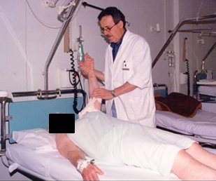
Περίοδος Μέγιστης Προστασίας Κινησιοθεραπεία _{[2/7]}
Η κινητοποίηση της χειρουργημένης άρθρωσης περιλαμβάνει:
Από την ύπτια θέση: παθητική ανύψωση του άκρου από τον φυσικοθεραπευτή. Εναλλακτικά, υπό την επίβλεψη του φυσικοθεραπευτή ο ασθενής εκτελεί μόνος του την ανύψωση με τη βοήθεια του μη-χειρουργημένου μέλους, με στόχο την κινητοποίηση και τη διάταση του αρθρικού θύλακα (εικόνα).
 Προσωπικό αρχείο
Παρατήρηση: Με τον τρόπο αυτό, ο κολλαγόνος ιστός ανακτά σταδιακά το φυσιολογικό του μήκος, ενώ ταυτόχρονα αποφεύγεται η δημιουργία συμφύσεων ανάμεσα στις πτυχώσεις του θύλακα.

Slide 18
Περίοδος Μέγιστης Προστασίας Κινησιοθεραπεία _{[3/7]}
Από την ύπτια θέση, πραγματοποιείται παθητική έξω στροφή, με τον αγκώνα σε 90^{ο} κάμψη.
Επίσης από ύπτια θέση, πραγματοποιείται υποβοηθούμενη έσω – έξω στροφή με τον αγκώνα σε κάμψη 90^{ο}. Η άσκηση εκτελείται με τη βοήθεια του μη-χειρουργημένου μέλους και τη χρήση ράβδου (εικόνα).
 Προσωπικό αρχείο
Παρατήρηση: Παράλληλα με τη διάταση/κινητοποίηση του αρθρικού θυλάκου, επιτυγχάνεται η προοδευτική διάταση του υποπλατίου μυ.

Slide 19
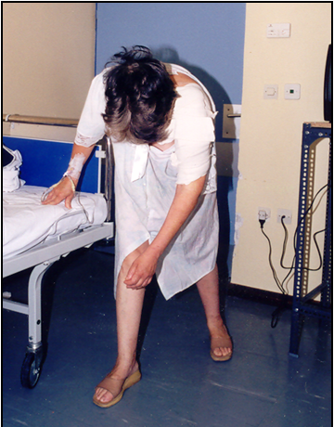
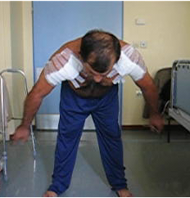
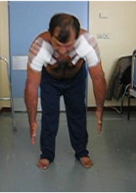
Περίοδος Μέγιστης Προστασίας Κινησιοθεραπεία _{[4/7]}
Από την όρθια θέση, πραγματοποιούνται εκκρεμοειδείς κινήσεις προοδευτικά αυξανόμενης τροχιάς (εικόνες α, β, γ).
Επίσης, πραγματοποιούνται κινήσεις του κορμού προς όλες τις κατευθύνσεις (κάμψη, υπερέκταση, πλάγια κάμψη δεξιά, πλάγια κάμψη αριστερά), όπου το άνω άκρο συμπαρασύρεται ή ακολουθεί παθητικά.
α
β
γ
 Προσωπικά αρχεία
Παρατήρηση: Κατά τη διάρκεια της περιόδου μέγιστης προστασίας, η εκκρεμοειδής περιαγωγή συνήθως αποφεύγεται. Όταν συνιστάται, θα πρέπει να εκτελείται με ιδιαίτερη προσοχή.

Slide 20
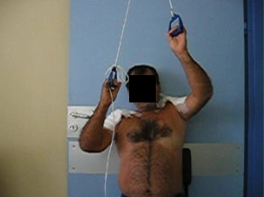
Περίοδος Μέγιστης Προστασίας Κινησιοθεραπεία _{[5/7]}
Στη συνέχεια, εκτελείται παθητική ανύψωση του μέλους με τη βοήθεια τροχαλίας.(εικόνες)
 Προσωπικά αρχεία
Παρατήρηση: Οι ασκήσεις με τροχαλίες είναι πολύ σημαντικές, ιδιαίτερα στην αρχή της περιόδου, όπου η κινητοποίηση του μέλους είναι επώδυνη. Καθώς όμως η κινητικότητα του μέλους βελτιώνεται οι τροχαλίες δίνουν τη θέση τους στις υποβοηθούμενες διατάσεις.

Slide 21
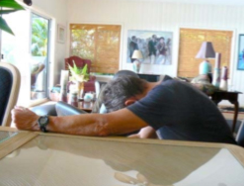
Περίοδος Μέγιστης Προστασίας Κινησιοθεραπεία _{[6/7]}
Οι υποβοηθούμενες διατάσεις μπορεί να πραγματοποιηθούν με το χειρουργημένο άκρο να ακουμπά σε ένα οριζόντιο επίπεδο, διευκολύνοντας έτσι τον ασθενή να φέρει σταδιακά το χειρουργημένο μέλος στις τελικές θέσεις της τροχιάς της άρθρωσης (εικόνα α).
α
 orthop.washington.edu
Υποβοηθούμενη έξω στροφή από όρθια θέση με τον αγκώνα σε 90^{ο} κάμψης: Η άσκηση εκτελείται, με το χέρι να στηρίζεται σε πλαίσιο πόρτας και στρέφει ο κορμός.

Slide 22
Περίοδος Μέγιστης Προστασίας Κινησιοθεραπεία _{[7/7]}
Από ύπτια θέση, εκτελείται υποβοηθούμενη έσω στροφή με τη χρήση ράβδου: Κατά την αρχική θέση της άσκησης, ο ώμος βρίσκεται σε 90^{ο} απαγωγή και ο αγκώνας σε 90^{ο} κάμψη. Η κίνηση πραγματοποιείται μέχρι η ράβδος να συναντήσει τον κορμό.
Υποβοηθούμενη διάταση από όρθια θέση: Η άσκηση εκτελείται με τον κορμό σε κάμψη 90^{ο}, ενώ τα χέρια στηρίζονται σε ψηλότερο από τη λεκάνη του ασθενούς οριζόντιο επίπεδο (πάγκος). Τα πόδια μετακινούνται λίγο πίσω και ταυτόχρονα ο κορμός κάμπτεται περισσότερο, προκαλώντας παθητική διάταση στον ώμο (εικόνα).
 Προσωπικό αρχείο

Slide 23
Περίοδος Μέγιστης Προστασίας Κινησιοθεραπεία - Πρώιμη Ενδυνάμωση _{[1/5]}
Όταν ο ασθενής αποκτήσει ανώδυνη παθητική ανύψωση 90^{ο}, ανώδυνη παθητική έξω στροφή 30^{ο} και, από θέση 30^{ο} απαγωγής, ανώδυνη παθητική έσω στροφή 70^{ο} (περίπου την 4^{η} - 6^{η} μετεγχειρητική εβδομάδα), στους στόχους του προγράμματος κινησιοθεραπείας προστίθεται η πρώιμη ενδυνάμωση των μυϊκών ομάδων της περιοχής, η οποία αρχικά πραγματοποιείται με ενεργητική κινητοποίηση του χειρουργημένου ώμου και με σταδιακή μεγιστοποίηση του εύρους της κίνησης.
Κατά την έναρξη της πρώιμης ενδυνάμωσης εφαρμόζονται:
ισομετρικές ασκήσεις σε διαφορετικά σημεία της τροχιάς,
ξεκινά η προοδευτική ενεργητική κινητοποίηση του ώμου με ασκήσεις ενάντια στη βαρύτητα,
ενώ οι ασκήσεις διάτασης συνεχίζονται.
[Παπαθανασίου Γ, 2003]

Slide 24
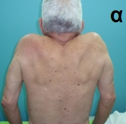
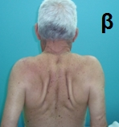
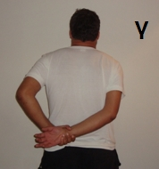
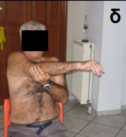
Περίοδος Μέγιστης Προστασίας Κινησιοθεραπεία - Πρώιμη Ενδυνάμωση _{[2/5]}
Συγκεκριμένα πραγματοποιούνται:
Ενεργητικές ασκήσεις των μυών της ωμοπλάτης (εικόνες α & β).
Υποβοηθούμενη έσω στροφή από όρθια θέση (εικόνα γ).
Υποβοηθούμενη οριζόντια προσαγωγή με την βοήθεια του μη-χειρουργημένου μέλους (εικόνα δ).
 Προσωπικά αρχεία

Slide 25
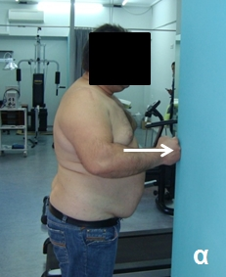
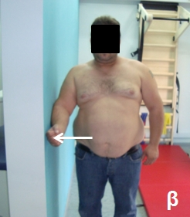
Περίοδος Μέγιστης Προστασίας Κινησιοθεραπεία - Πρώιμη Ενδυνάμωση _{[3/5]}
Υποβοηθούμενη διάταση έξω στροφέων: Στην αρχική θέση, οι ώμοι βρίσκονται σε θέση απαγωγής 90^{ο}, τα αντιβράχια στηρίζονται σε πλαίσιο πόρτας. Στη συνέχεια, ο ασθενής ελεγχόμενα κλίνει προς τα εμπρός τον κορμό του.
Ισομετρική κάμψη - έκταση, έσω - έξω στροφή, απαγωγή - προσαγωγή (εικόνες α, β).
 Προσωπικά αρχεία

Slide 26
Περίοδος Μέγιστης Προστασίας Κινησιοθεραπεία - Πρώιμη Ενδυνάμωση _{[4/5]}
Ασκήσεις ρυθμικής σταθεροποίησης της ωμοπλάτης σε διάφορες θέσεις (εικόνες α, β).
 Προσωπικά αρχεία
Παρατήρηση: Οι ασκήσεις ρυθμικής σταθεροποίησης θα πρέπει να ξεκινούν από τις 90^{ο}-120^{ο}, όπου η γραμμή έλξης του δελτοειδή έχει σταθεροποιητική φορά προς το κέντρο της ωμογλήνης.

Slide 27
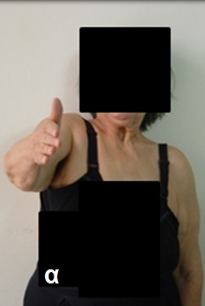
Περίοδος Μέγιστης Προστασίας Κινησιοθεραπεία - Πρώιμη Ενδυνάμωση _{[5/5]}
Ενεργητική κάμψη 0^{ο} - 90^{ο} στον ώμο: Κατά την εκτέλεση της άσκησης, συνιστάται η τελική θέση να διατηρείται για 5 sec (εικόνα α) και η επαναφορά να εκτελείται με πλειομετρική σύσπαση (εικόνα β).
Ενεργητική έσω - έξω στροφή: Η άσκηση εκτελείται με τον ώμο σε προσαγωγή και τον αγκώνα σε 90^{ο} κάμψη.
 Προσωπικά αρχεία
Η ενεργητική απαγωγή πρέπει ακόμα να αποφεύγεται, καθώς η ενεργοποίηση περισσότερων μυών, όπως απαιτείται για την κίνηση αυτή, αυξάνει σε μεγάλο βαθμό τα συμπιεστικά φορτία στην άρθρωση.

Slide 28
Ανατομική Αρθροπλαστική Ώμου Περίοδος Μερικής Προστασίας

Slide 29
Περίοδος Μερικής Προστασίας
Βασικοί στόχοι της περιόδου αυτής είναι η ενδυνάμωση εκείνων των μυϊκών ομάδων με σημαντικό ρόλο στη λειτουργική αποκατάσταση του ώμου (π.χ μύες του στροφικού πετάλου), καθώς και η βελτίωση της κινητικότητας της άρθρωσης.
Κατά την περίοδο αυτή, επιταχύνεται η πρόοδος του προγράμματος και αυξάνεται ο βαθμός δυσκολίας της κινησιοθεραπείας με την εισαγωγή στο πρόγραμμα αποκατάστασης ασκήσεων αντίστασης.
Τελικός σκοπός της περιόδου, είναι η πλήρης λειτουργική αποκατάσταση του χειρουργημένου μέλους, ώστε στο τέλος της ο ασθενής να εκτελεί βασικές λειτουργικές και καθημερινές δραστηριότητες χωρίς ενοχλήσεις.
Παρατήρηση: Ο βαθμός δυσκολίας των ασκήσεων, η πρόοδος του προγράμματος, όπως επίσης και η χρονική διάρκεια της περιόδου (7^{η}-14^{η} μετεγχειρητική εβδομάδα), καθορίζονται από το είδος της αρθροπλαστικής που επιτελέστηκε, την ηλικία, τη γενικότερη κατάσταση του ασθενούς, και τις ιδιαιτερότητες της πάθησης ή της κάκωσης που οδήγησαν τον ασθενή στο χειρουργείο.

Slide 30
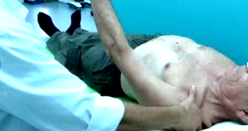
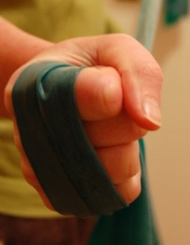
Περίοδος Μερικής Προστασίας Επισημάνσεις _{[1/2]}
Κατά την περίοδο αυτή, ιδιαίτερα σημαντική είναι η σταθεροποίηση της ωμοπλάτης και η προσπάθεια επανεκπαίδευσης (στο μέτρο του δυνατού) του ωμοβραχιόνιου ρυθμού. Αρχικά, κατά την εκτέλεση των ασκήσεων, συνιστάται η παθητική ακινητοποίηση της ωμοπλάτης από τον φυσικοθεραπευτή.
Η εφαρμογή της αντίστασης είναι προτιμότερο να γίνεται με ελαστικούς ιμάντες προοδευτικά αυξανόμενης σκληρότητας και όχι με ελεύθερα βάρη σε δραστηριότητες ανοιχτής κινητικής αλυσίδας.
Η στερέωση του ενός άκρου του ελαστικού ιμάντα σε σταθερό σημείο και η σταθερή λαβή του άλλου άκρου από τον ασθενή (εικόνα), εξασφαλίζουν ότι η εκτέλεση των ασκήσεων θα επιτευχθεί χωρίς ενοχλήσεις και τραυματισμούς.
 Προσωπικά αρχεία

Slide 31
Περίοδος Μερικής Προστασίας Επισημάνσεις _{[2/2]}
Οι ασκήσεις διάτασης πρέπει να συνεχίζονται.
Η ενδυνάμωση των έσω και έξω στροφέων θα πρέπει να προηγείται ώστε να ενισχυθεί η σταθερότητα της άρθρωσης, πριν την εκτέλεση ασκήσεων ανύψωσης με αντίσταση.

Slide 32
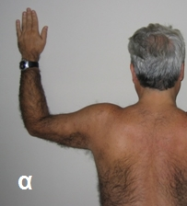
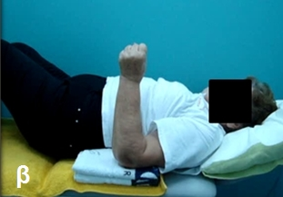
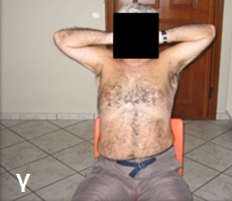
Περίοδος Μερικής Προστασίας Κινησιοθεραπεία _{[1/3]}
Το πρόγραμμα κινησιοθεραπείας περιλαμβάνει :
Ενεργητική έσω – έξω στροφή: Ο ώμος 90^{ο} απαγωγή, ο αγκώνας 90^{ο} κάμψη (εικόνα α).
Ενεργητική κάμψη και απαγωγή από ύπτια και καθιστή θέση (εικόνες β, γ).
 Προσωπικά αρχεία

Slide 33
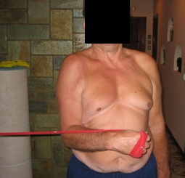
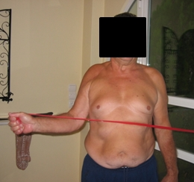
Περίοδος Μερικής Προστασίας Κινησιοθεραπεία _{[2/3]}
Έσω και έξω στροφή με αντίσταση από όρθια θέση με τον ώμο σε απαγωγή και τον αγκώνα σε 90^{ο} κάμψη. Η άσκηση γίνεται με χρήση ελαστικού ιμάντα (εικόνες).
 Προσωπικά αρχεία

Slide 34
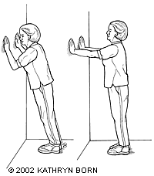
Περίοδος Μερικής Προστασίας Κινησιοθεραπεία _{[3/3]}
Push – ups από όρθια θέση, όπου ο ασθενής στηρίζεται σε σταθερή κάθετη επιφάνεια (π.χ. τοίχο). Κατά την εκτέλεση της άσκησης, η απομάκρυνση από τον τοίχο γίνεται αργά και οι επαναλήψεις αυξάνονται προοδευτικά.
 1.bp.blogspot.com
Παρατήρηση: Τα push – ups είναι άσκηση κλειστής κινηματικής αλυσίδας και εφαρμόζονται για τη βελτίωση της σταθερότητας της ωμικής ζώνης.

Slide 35
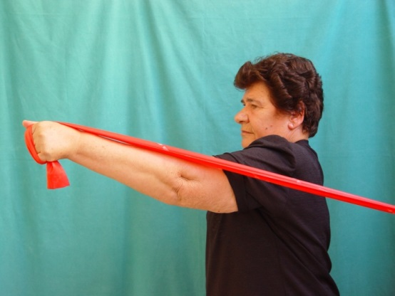
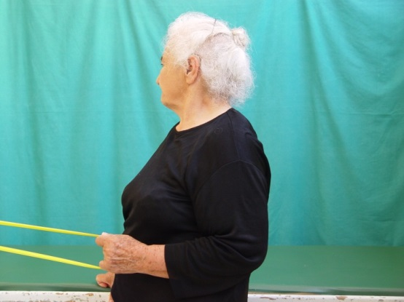
Περίοδος Μερικής Προστασίας Κινησιοθεραπεία - Μέτρια Ενδυνάμωση
Όταν ο ασθενής αποκτήσει 140^{ο} παθητικής ανύψωσης, 60^{ο} παθητικής έξω στροφής, 70^{ο} παθητικής έσω στροφής (από θέση απαγωγής 30^{ο}) και ικανότητα ενεργητικής ανύψωσης 100^{ο} από όρθια θέση, ολοκληρώνεται η λειτουργική ενεργητική κινητοποίηση της άρθρωσης του ώμου και εντείνεται η ενδυνάμωση των μυϊκών ομάδων.
Κατά τη μέτρια ενδυνάμωση πραγματοποιούνται κάμψη, έκταση, απαγωγή με αντίσταση:
Η κάμψη αρχικά φτάνει ως τις 60^{ο}, ενώ προοδευτικά αυξάνεται το εύρος της κίνησης,
Η έκταση ξεκινά από κάμψη 60^{ο},
Η απαγωγή στα πρώτα στάδια φτάνει έως τις 45^{ο}.
 Προσωπικά αρχεία

Slide 36
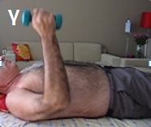
Περίοδος Μερικής Προστασίας Κινησιοθεραπεία - Μέγιστη Ενδυνάμωση _{[1/4]}
Μετά την 12^{η} εβδομάδα, και εφόσον ο ασθενής έχει αποκτήσει 140^{ο} ενεργητικής ανύψωσης από ύπτια θέση, 60^{ο} ενεργητικής έξω και 70^{ο} ενεργητικής έσω στροφής και ικανότητα ενεργητικής ανύψωσης 120^{ο} από όρθια θέση, ολοκληρώνεται η ενδυνάμωση και αυξάνεται η αντοχή των μυϊκών ομάδων (εικόνες α, β).
α
β
γ
Παρατήρηση 1: Εάν ο Φυσικοθεραπευτής επιλέξει να εισάγει στο πρόγραμμα άρση βάρους, συνιστάται η άσκηση να εκτελείται από ύπτια θέση (εικόνα γ).
Παρατήρηση 2: Εάν ο Φυσικοθεραπευτής επιλέξει να πραγματοποιηθεί άσκηση ανύψωσης του μέλους με βάρος από όρθια θέση, συνιστάται το βάρος να μην ξεπερνά τα 3Kg, λόγω των υπέρμετρων συμπιεστικών φορτίων που δέχεται η άρθρωση.

Slide 37
Περίοδος Μερικής Προστασίας Κινησιοθεραπεία - Μέγιστη Ενδυνάμωση _{[2/4]}
Push – ups σε επικλινές επίπεδο: Εκτελούνται όπως έχει ήδη περιγραφεί αλλά το επίπεδο πάνω στο οποίο εφαρμόζονται πλησιάζει προοδευτικά προς το οριζόντιο, αυξάνοντας έτσι το βαθμό δυσκολίας.
Παρατήρηση: Η άσκηση δεν πρέπει να εφαρμόζεται στο οριζόντιο επίπεδο γιατί αυξάνεται υπερβολικά η συμπιεστική φόρτιση της άρθρωσης.

Slide 38
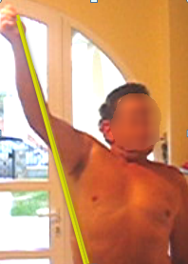
Περίοδος Μερικής Προστασίας Κινησιοθεραπεία - Μέγιστη Ενδυνάμωση _{[3/4]}
Οι ασκήσεις αντίστασης συνιστάται να τροποποιούνται έτσι ώστε κατά την εκτέλεσή τους να πραγματοποιούνται διαγώνια, λειτουργικά σχήματα νευρομυϊκής διευκόλυνσης (PNF).
 Προσωπικά αρχεία

Slide 39
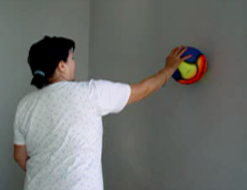
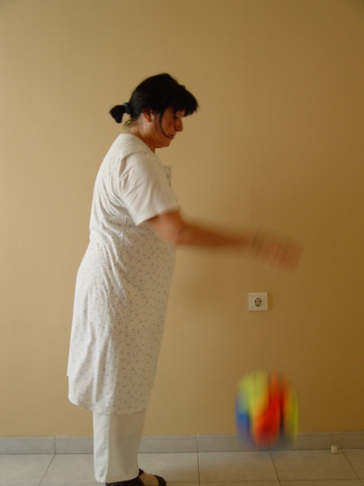
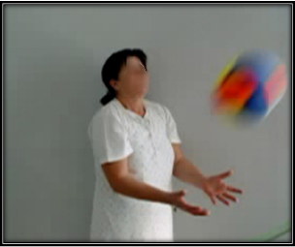
Περίοδος Μερικής Προστασίας Κινησιοθεραπεία - Μέγιστη Ενδυνάμωση _{[4/4]}
Επιπλέον, στο πρόγραμμα προστίθενται ασκήσεις για την επανεκπαίδευση της ιδιοδεκτικότητας οι οποίες συνεχίζονται και στην περίοδο των ελεύθερων δραστηριοτήτων.
 Προσωπικά αρχεία

Slide 40
Ανατομική Αρθροπλαστική Ώμου Περίοδος Ελεύθερων Δραστηριοτήτων

Slide 41
Περίοδος Ελεύθερων Δραστηριοτήτων
Ανάλογα με την πρόοδο του ασθενή, ολοκληρώνεται η λειτουργική αποκατάσταση και δίνεται έμφαση στη βελτίωση της γενικότερης φυσικής του κατάστασης.
Κριτήρια για τη μετάβαση στην περίοδο των ελεύθερων δραστηριοτήτων αποτελούν:
Ο ασθενής θα πρέπει να είναι ικανός να εκτελεί όλο το πρόγραμμα κινησιοθεραπείας μόνος του και οι ελεύθερες ενεργητικές κινήσεις της άρθρωσης να πραγματοποιούνται χωρίς πόνο.
Κατά την αξιολόγηση της μυϊκής ισχύος (manual muscle testing), όλοι οι μυς του χειρουργημένου άκρου θα πρέπει να βαθμολογούνται με 4+/5.

Slide 42
Περίοδος Ελεύθερων Δραστηριοτήτων Λειτουργική Αποκατάσταση _{[1/3]}
Απαραίτητη προϋπόθεση για την έναρξη και την επιτυχία της λειτουργικής αποκατάστασης είναι η βελτιωμένη μυϊκή ισχύς και ιδιαίτερα η ισορροπία μεταξύ των σταθεροποιών μυών της ωμοπλάτης και των μυών του στροφικού πετάλου.
Καθοριστική είναι, επίσης, η ελαστικότητα όλων των συσταλτών και μη συσταλτών περιαρθρικών στοιχείων.
Οι δραστηριότητες στις οποίες συμμετέχει το άνω άκρο εκτελούνται τόσο σε ανοιχτή όσο και σε κλειστή κινηματική αλυσίδα.

Slide 43
Περίοδος Ελεύθερων Δραστηριοτήτων Λειτουργική Αποκατάσταση _{[2/3]}
Η λειτουργική επανεκπαίδευση περιλαμβάνει ασκήσεις και των δύο ειδών. Συνιστάται να εκτελούνται:
Ασκήσεις από τετραποδική θέση, (όπου αρχικά γίνεται παθητική μεταφορά του βάρους), οι οποίες ενισχύουν τη δυναμική σταθερότητα της άρθρωσης. Στη συνέχεια, η σταθερή βάση μπορεί να μετατραπεί σε ασταθή πλατφόρμα, ώστε να αρχίσουν να ενεργοποιούνται τα μυϊκά αντανακλαστικά εξαιτίας των απότομων αλλαγών της ισορροπίας.

Slide 44
Περίοδος Ελεύθερων Δραστηριοτήτων Λειτουργική Αποκατάσταση _{[3/3]}
Επίσης, συνδυαστικές ασκήσεις ανοιχτής κινηματικής αλυσίδας, όπως το πέταγμα στον τοίχο μιας μπάλας του τένις και η συγκράτησή της κατά την επαναφορά, η αναπαραγωγή ή η αναγνώριση μιας συγκεκριμένης θέσης του μέλους στο χώρο, η ταυτόχρονη ανύψωση των δύο ώμων καθώς ο ασθενής συγκρατεί στο κάθε χέρι αντικείμενα διαφορετικού βάρους κ.α., συμπληρώνουν το πρόγραμμα επανεκπαιδεύοντας και αποκαθιστώντας την ιδιοδεκτικότητα – νευρομυϊκή συναρμογή.
[Παπαθανασίου Γ, 2003]

Slide 45
Ανάστροφη Αρθροπλαστική Ώμου Μετεγχειρητική Φυσικοθεραπευτική Αποκατάσταση

Slide 46
Ανάστροφη Αρθροπλαστική Ώμου
Η Ανάστροφη Ολική Αρθροπλαστική του Ώμου (ΑΟΑΩ) εφαρμόζεται αρχικά (primary) όταν συνυπάρχει αρθρίτιδα στη γληνοβραχιόνιο άρθρωση σε συνδυασμό με ανεπανόρθωτη βλάβη του στροφικού πετάλου, ή ως αναθεώρηση (revision) μιας αποτυχημένης ανατομικής ολικής αρθροπλαστικής ώμου, μετά την οποία η λειτουργία του στροφικού πετάλου είναι ανεπαρκής.
Η απουσία ή η ανεπάρκεια της λειτουργικότητας των μυών του στροφικού πετάλου διαφοροποιεί τους στόχους και το πρόγραμμα της μετεγχειρητικής φυσικοθεραπευτικής αποκατάστασης της Ανάστροφης Ολικής Αρθροπλαστικής σε σχέση με τους στόχους και το μετεγχειρητικό πρόγραμμα της Ανατομικής Ολικής Αρθροπλαστικής του Ώμου.
[Boudreau S, 2007]

Slide 47
Ανάστροφη Αρθροπλαστική Ώμου Επισημάνσεις _{[1/3]}
Σημαντικές διαφορές οι οποίες συνιστάται να λαμβάνονται υπ’ όψιν στον σχεδιασμό του μετεγχειρητικού φυσικοθεραπευτικού προγράμματος αποκατάστασης μετά από ΑΟΑΩ είναι:
Μετά από ΑΟΑΩ υπάρχει υψηλότερος κίνδυνος εξάρθρωσης του ώμου συγκρινόμενος με τον κίνδυνο για εξάρθρωση μιας ανατομικής ΟΑΩ. Συνιστάται να αποφεύγονται:
Έκταση πέρα από την ουδέτερη/ανατομική θέση,
Ο συνδυασμός προσαγωγής, έσω στροφής και έκτασης (π.χ. λειτουργικά σχήματα PNF που συνδυάζουν τις παραπάνω κινήσεις).
Παρατήρηση: Οι περιορισμοί αυτοί εφαρμόζονται μέχρι και 12 εβδομάδες μετά την επέμβαση, εκτός εάν ο χειρουργός υποστηρίζει αιτιολογημένα διαφορετική οδηγία.
[Boudreau S, 2007]

Slide 48
Ανάστροφη Αρθροπλαστική Ώμου Επισημάνσεις _{[2/3]}
Η σταθερότητα και η κινητικότητα της άρθρωσης του ώμου εξαρτάται εξολοκλήρου από το δελτοειδή μυ και το περιαρθρικό μυϊκό σύστημα. Το επίπεδο λειτουργικότητας του δελτοειδούς μυός γίνεται το θεμέλιο για τη μετεγχειρητική διαχείριση ενός ασθενούς με ΑΟΑΩ, καθώς εκτός της κύριας ενέργειας του (απαγωγή), υποκαθιστά και το έλλειμμα των στροφέων μυών.
Η παθητική έσω στροφή συνιστάται να αποφεύγεται μέχρι την 6^{η} μετεγχειρητική εβδομάδα, ενώ κατά την έναρξη της εκτέλεσης της (την 7^{η} εβδομάδα) θα πρέπει να μην υπερβαίνει τις 50^{ο} στο επίπεδο της ωμοπλάτης (σε θέση 30^{ο} απαγωγής).
Την 9^{η} μετεγχειρητική εβδομάδα συνιστάται η έναρξη ήπιων ισομετρικών ασκήσεων έσω στροφής.
Παρατήρηση: Απαραίτητη προϋπόθεση για την προοδευτική αύξηση της έντασης των ασκήσεως είναι η ανώδυνη εκτέλεσή τους από τον ασθενή.
[Boudreau S, 2007]

Slide 49
Ανάστροφη Αρθροπλαστική Ώμου Επισημάνσεις _{[3/3]}
Η ΑΟΑΩ δεν αποκαθιστά το ενεργητικό εύρος τροχιάς κίνησης που επιτυγχάνεται σε μία ανατομική ΟΑΩ. Οι στόχοι τίθενται κατά περίπτωση, ανάλογα με την υποκείμενη παθολογία.
Επιτυχές και λειτουργικό αποτέλεσμα θεωρείται εάν μετά την 16^{η} μετεγχειρητική εβδομάδα (περίπου 4 μήνες), ο ασθενής είναι σε θέση να εκτελέσει ανώδυνη ενεργητική ανύψωση 90^{ο} -120^{ο} με λειτουργική έξω στροφή περίπου 30^{ο}.
[Boudreau S, 2007]

Slide 50
Τέλος Ενότητας

Slide 51
Σημειώματα

Slide 52
Αναφορά
Γεώργιος Παπαθανασίου, Σοφία Στάση. «Κλινική Άσκηση στη Φυσικοθεραπεία Μυοσκελετικών Κακώσεων και Παθήσεων. Ενότητα 13: Φυσικοθεραπευτική Αποκατάσταση μετά από Αρθροπλαστική Ώμου». Έκδοση: 1.0. Αθήνα 2014. Διαθέσιμο από τη δικτυακή διεύθυνση: ocp.teiath.gr. Copyright Τεχνολογικό Εκπαιδευτικό Ίδρυμα Αθήνας, Γεώργιος Παπαθανασίου, Σοφία Στάση 2014.

Slide 53
Σημείωμα Αδειοδότησης
Το παρόν υλικό διατίθεται με τους όρους της άδειας χρήσης Creative Commons Αναφορά, Μη Εμπορική Χρήση Παρόμοια Διανομή 4.0 [1] ή μεταγενέστερη, Διεθνής Έκδοση. Εξαιρούνται τα αυτοτελή έργα τρίτων π.χ. φωτογραφίες, διαγράμματα κ.λ.π., τα οποία εμπεριέχονται σε αυτό. Οι όροι χρήσης των έργων τρίτων επεξηγούνται στη διαφάνεια «Επεξήγηση όρων χρήσης έργων τρίτων».
Τα έργα για τα οποία έχει ζητηθεί άδεια αναφέρονται στο «Σημείωμα Χρήσης Έργων Τρίτων».
[1] http://creativecommons.org/licenses/by-nc-sa/4.0/
Ως Μη Εμπορική ορίζεται η χρήση:
που δεν περιλαμβάνει άμεσο ή έμμεσο οικονομικό όφελος από την χρήση του έργου, για το διανομέα του έργου και αδειοδόχο
που δεν περιλαμβάνει οικονομική συναλλαγή ως προϋπόθεση για τη χρήση ή πρόσβαση στο έργο
που δεν προσπορίζει στο διανομέα του έργου και αδειοδόχο έμμεσο οικονομικό όφελος (π.χ. διαφημίσεις) από την προβολή του έργου σε διαδικτυακό τόπο
Ο δικαιούχος μπορεί να παρέχει στον αδειοδόχο ξεχωριστή άδεια να χρησιμοποιεί το έργο για εμπορική χρήση, εφόσον αυτό του ζητηθεί.

Slide 54
Επεξήγηση όρων χρήσης έργων τρίτων
©
Δεν επιτρέπεται η επαναχρησιμοποίηση του έργου, παρά μόνο εάν ζητηθεί εκ νέου άδεια από το δημιουργό.
διαθέσιμο με άδεια CC-BY
Επιτρέπεται η επαναχρησιμοποίηση του έργου και η δημιουργία παραγώγων αυτού με απλή αναφορά του δημιουργού.
διαθέσιμο με άδεια CC-BY-SA
Επιτρέπεται η επαναχρησιμοποίηση του έργου με αναφορά του δημιουργού, και διάθεση του έργου ή του παράγωγου αυτού με την ίδια άδεια.
διαθέσιμο με άδεια CC-BY-ND
Επιτρέπεται η επαναχρησιμοποίηση του έργου με αναφορά του δημιουργού.
Δεν επιτρέπεται η δημιουργία παραγώγων του έργου.
διαθέσιμο με άδεια CC-BY-NC
Επιτρέπεται η επαναχρησιμοποίηση του έργου με αναφορά του δημιουργού.
Δεν επιτρέπεται η εμπορική χρήση του έργου.
διαθέσιμο με άδεια CC-BY-NC-SA
Επιτρέπεται η επαναχρησιμοποίηση του έργου με αναφορά του δημιουργού
και διάθεση του έργου ή του παράγωγου αυτού με την ίδια άδεια.
Δεν επιτρέπεται η εμπορική χρήση του έργου.
διαθέσιμο με άδεια CC-BY-NC-ND
Επιτρέπεται η επαναχρησιμοποίηση του έργου με αναφορά του δημιουργού.
Δεν επιτρέπεται η εμπορική χρήση του έργου και η δημιουργία παραγώγων του.
διαθέσιμο με άδεια
CC0 Public Domain
Επιτρέπεται η επαναχρησιμοποίηση του έργου, η δημιουργία παραγώγων αυτού και η εμπορική του χρήση, χωρίς αναφορά του δημιουργού.
διαθέσιμο ως κοινό κτήμα
Επιτρέπεται η επαναχρησιμοποίηση του έργου, η δημιουργία παραγώγων αυτού και η εμπορική του χρήση, χωρίς αναφορά του δημιουργού.
χωρίς σήμανση
Συνήθως δεν επιτρέπεται η επαναχρησιμοποίηση του έργου.

Slide 55
Διατήρηση Σημειωμάτων
Οποιαδήποτε αναπαραγωγή ή διασκευή του υλικού θα πρέπει να συμπεριλαμβάνει:
το Σημείωμα Αναφοράς
το Σημείωμα Αδειοδότησης
τη δήλωση Διατήρησης Σημειωμάτων
το Σημείωμα Χρήσης Έργων Τρίτων (εφόσον υπάρχει)
μαζί με τους συνοδευόμενους υπερσυνδέσμους.

Slide 56
Χρηματοδότηση
Το παρόν εκπαιδευτικό υλικό έχει αναπτυχθεί στo πλαίσιo του εκπαιδευτικού έργου του διδάσκοντα.
Το έργο «Ανοικτά Ακαδημαϊκά Μαθήματα στο ΤΕΙ Αθηνών» έχει χρηματοδοτήσει μόνο την αναδιαμόρφωση του εκπαιδευτικού υλικού.
Το έργο υλοποιείται στο πλαίσιο του Επιχειρησιακού Προγράμματος «Εκπαίδευση και Δια Βίου Μάθηση» και συγχρηματοδοτείται από την Ευρωπαϊκή Ένωση (Ευρωπαϊκό Κοινωνικό Ταμείο) και από εθνικούς πόρους.

